Slide 1
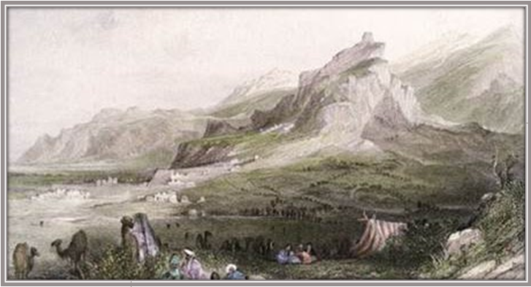
需要復活的信仰
啟示錄3:1-6

Slide 2
啟示錄3:1-6
1 "你要寫信給在撒狄教會的使者，說：'那有 神七靈和七星的這樣說：我知道你的行為，你有名聲，說你是活著的，其實你是死的。
2 你要警醒，把那些剩下來將要死的堅強起來；因為我見你的行為在我 神面前是不完全的。
3 所以，你應當回想你是怎樣領受、怎樣聽見的；應該遵守，也應該悔改。你若不警醒，我就要像賊來到一樣。我甚麼時候來到你那裡，你決不能知道。
4 然而在撒狄你還有幾名是未曾玷污自己衣服的，他們要身穿白衣與我同行；因為他們是配得上的。
5 得勝的，也必這樣身穿白衣，我決不從生命冊上塗抹他的名，我還要在我父和他的眾天使面前，承認他的名。
6 聖靈向眾教會所說的話，有耳的就應當聽。'

Slide 3
七封書信的格式
起首 | 基督耶穌對自己的描述
評論 | 教會可稱讚／當責備的地方
審判 | 耶穌基督將會作出的行動
應許 | 「得勝者」的獎賞
呼籲 | 「有耳可聽的，就應當聽！」

Slide 4
啟示錄3:1
"你要寫信給在撒狄教會的使者，說：
'那有 神七靈和七星的這樣說：
我知道你的行為，你有名聲，
說你是活著的，
其實你是死的。

Slide 5
啟示錄3:1
"你要寫信給在撒狄教會的使者，說：
'那有 神七靈和七星的這樣說：
我知道你的行為，你有名聲，
說你是活著的，
其實你是死的。

Slide 6
啟示錄1:13-20
13 燈臺中間有一位好像人子的，身上穿著直垂到腳的長衣，胸間束著金帶。
14 他的頭和頭髮像白羊毛、像雪一樣潔白，他的眼睛好像火燄，
15 他的兩腳好像在爐中精煉過的發光的銅，他的聲音好像眾水的聲音。
16 他的右手拿著七星，有一把兩刃的利劍從他口中吐出來；他的臉發光好像正午的烈日。
17 我看見了他，就仆倒在他腳前，像死了一樣。他用右手按著我，說：“不要怕！我是首先的，我是末後的，
18 又是永活的；我曾經死過，看哪，現在又活著，直活到永永遠遠，並且拿著死亡和陰間的鑰匙。
19 所以，你要把所看見的，現在的，和今後將要發生的事都寫下來。
20 你所看見在我右手中的七星和七個金燈臺的奧祕就是這樣：七星是七個教會的使者，七燈臺是七個教會。”

Slide 7
啟示錄中的七靈
1:4 約翰寫信給在亞西亞的七個教會。願恩惠平安，從那位今在、昔在、以後要來的 神，從他寶座前的七靈，
4:5 有閃電、響聲、雷轟從寶座中發出；又有七枝火炬在寶座前點著，這就是 神的七靈。
5:6 我又看見在寶座和四個活物中間，並且在眾長老中間，有羊羔站著，像是被殺過的。他有七角七眼，就是 神的七靈，奉差遣到全地去的。

Slide 8
不同的譯本
和合本 | 「按名你是活的，其實是死的。」
新漢語譯本 | 「你名義上是活的，實際上是死的。」
新譯本 | 「你有名聲，說你是活著的，其實你是死的。」

Slide 9
啟示錄3:2
你要警醒，
把那些剩下來將要死的堅強起來；
因為我見你的行為在我 神面前是不完全*的。
*ESV: Unfinished

Slide 10

只做表面功夫的教會，
即使有滿滿的行事曆，
卻缺乏在主裡的生命。

Slide 11
啟示錄3:3-4
3 所以，你應當回想你是怎樣領受、怎樣聽見的；應該遵守，也應該悔改。你若不警醒，我就要像賊來到一樣。我甚麼時候來到你那裡，你決不能知道。
4 然而在撒狄你還有幾名是未曾玷污自己衣服的，他們要身穿白衣與我同行；因為他們是配得上的。

Slide 12
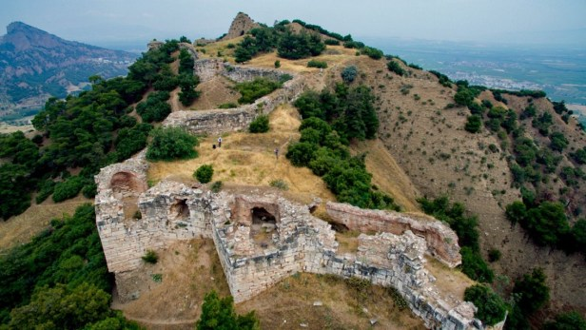

Slide 13
在有名無實的教會中，
亦會有配得穿白衣的信徒，
耶穌基督也知道他們。

Slide 14
啟示錄3:5-6
5 得勝的，也必這樣身穿白衣，我決不從生命冊上塗抹他的名，我還要在我父和他的眾天使面前，承認他的名。
6 聖靈向眾教會所說的話，有耳的就應當聽。'

Slide 15
「凡在人面前承認我的…」
馬太福音10:32-33
32“凡在人面前承認我的，我在我天父面前也要承認他；
33 在人面前不認我的，我在我天父面前也要不認他。
路加福音12:8-9
8“我告訴你們，凡在人面前承認我的，人子在 神的使者面前也承認他；
9 在人面前不認我的，我在 神的使者面前也不認他。

Slide 16
失去了生命力的信仰：
再次倚靠基督復活的大能，
在生活中作對的選擇。

Slide 17

只做表面功夫的教會，可以有排得滿滿的行事曆，
卻缺乏在主裡的生命；
在有名無實的教會中，亦會有配得穿白衣的信徒，
耶穌基督也知道他們；
失去了生命力的信仰：再次倚靠基督復活的大能，在生活中作對的選擇。

